Slide 1

คลิ๊กเม้าส์เพื่อไปหน้าถัดไป
►►
บริษัท ทีอาร์เอส คอนโทรล จำกัด
ดำเนินธุรกิจนำเข้าเพื่อจัดจำหน่าย Encoder และอุปกรณ์ต่อพ่วง , ติดตั้ง , ต่อขยาย ที่ใช้งานกับ Encoder แบบเพลาหมุน ซึ่งนำเข้าจากประเทศสวีเดนและอิตาลี รวมถึงจัดหาจัดเทียบเพื่อใช้งานทดแทน ด้วยประสบการณ์โดยตรงมากกว่า 10 ปีในแวดวง Encoder

Slide 2






ผลิตภัณฑ์ที่จัดจำหน่าย
คลิ๊กเม้าส์เพื่อไปหน้าถัดไป
►►

Slide 3
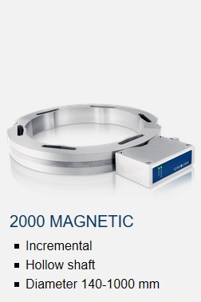
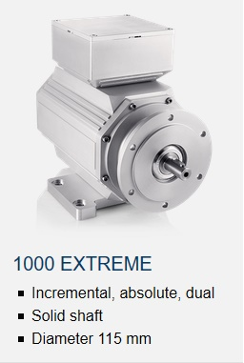
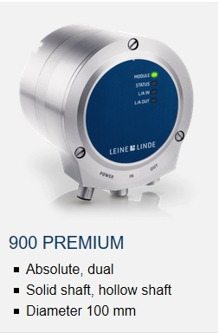
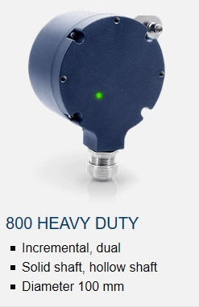
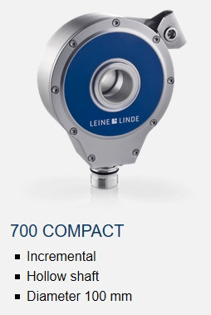
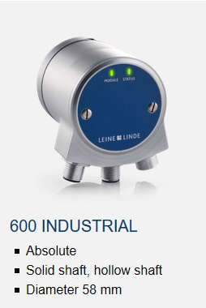
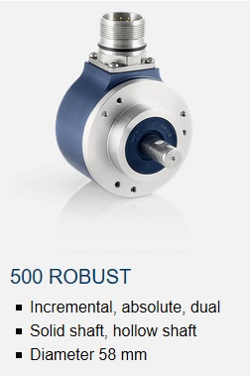

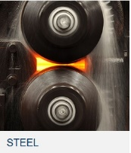




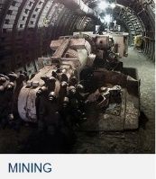
คลิ๊กเม้าส์เพื่อไปหน้าถัดไป
►►
LEINE&LINDE เป็น Encoder ที่ผลิตขึ้นในประเทศสวีเดน ถูกพัฒนาและวิจัยเพื่อให้ได้ Encoder มาใช้งานได้เหมาะกับประเภทเครื่องจักรในงานอุตสาหกรรมแบบต่างๆ โดดเด่นในเรื่องของความทนทานและดีไซน์ คุณภาพความเที่ยงตรงเชื่อถือได้

Slide 4
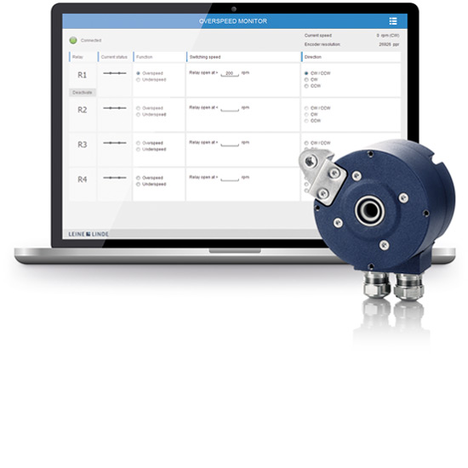
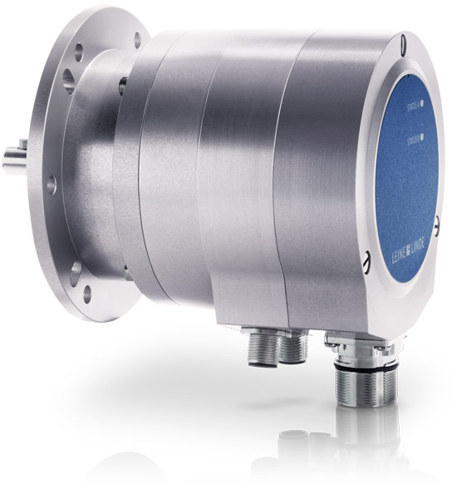

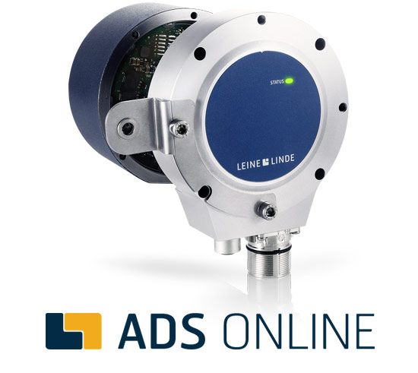
คลิ๊กเม้าส์เพื่อไปหน้าถัดไป
►►
นอกจากจะเด่นเรื่อง Encoder แล้ว LEINE&LINDE ยังมีระบบที่พัฒนามาเพื่อประโยชน์ในการใช้งาน Encoder ให้ได้เต็มประสิทธิ์ภาพ เพื่อความคุ้มค่ากับเม็ดเงินที่ได้ลงทุนไป จึงมั่นใจได้ว่า Encoder ที่ได้ไปใช้งานล้วนแต่ใช้เทคโนโลยีที่ทันสมัย
ระบบ ADS Online
ADS Online ย่อมาจาก Advance Diagnostic System เป็นระบบที่มีประโยชน์มากต่อการวิเคราะห์การทำงานของระบบ Encoder ซึ่งยังประโยชน์ให้กับผู้ใช้งาน สามารถลดเวลาและความยุ่งยากในการตัดสินใจซ่อมบำรุงหรือเปลี่ยน Encoder รวมถึงอุปกรร์ที่ต่อพ่วงอยู่กับ Encoder อาทิเช่น Motor และ Coupling
ADS Online Upgrade Unit
ใน Encoder 800 Series รุ่น 861 , 850 ที่มีใช้งานอยู่เดิมแล้ว สามารถนำเอาระบบ ADS Online เข้ามาใส่เพิ่มเติม โดยไม่จำเป็นต้องเปลี่ยน Encoder เหล่านั้นออก โดยการใช้ฝาหลังที่เป็น ADS Online Upgrade Unit ใส่แทนฝาหลังเดิม ก็จะทำให้สามารถใช้งานระบบ ADS Online ได้ ซึ่งเป็นทางเลือกให้ผู้ใช้งานไม่จำเป็นต้องเปลี่ยน Encoder รุ่นเก่าออก
Programmable Over Speed
เครื่องจักรบางรุ่น ยังมีความจำเป็นต้องใช้งานระบบ Over Speed เพื่อป้องกันความเสียหาย ที่จะเกิดขึ้นจากการทำงานผิดพลาดของมอเตอร์หรือไดร์ฟ ซึ่งระบบ Over Speed แบบเก่าจะถูกกำหนดค่าใช้งานตายตัวไว้ ไม่สามารถที่จะปรับเปลี่ยนได้ และยังมีฟังก์ชั่นการทำงานที่จำกัด ดังนั้น Programmable Over Speed จึงเป็นทางเลือกที่ยืดหยุ่นกว่าในการใช้งาน ตั้งปรับค่าและฟังก์ชั่นการทำงานได้ตามต้องการของผู้ใช้งาน
Dual Output Encoder
เมื่อ Encoder สามารถทำให้เป็นได้ทั้ง Incremental หรือ Absolute ให้อยู่ภายในตัวเดียวกันได้ เพื่อการใช้งานที่หลากหลายและมากฟังก์ชั่นขึ้น และตามความต้องการของผู้ใช้ สามารถสั่งทำได้ ว่าต้องการเป็น Inc. + Inc. หรือ Inc. + Abs. หน้าแปลน , แกนเพลา , รูปแบบการเชื่อมต่อใช้งาน

Slide 5
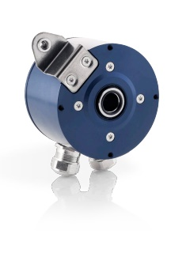
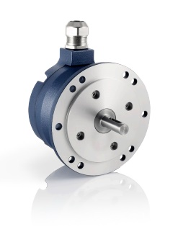
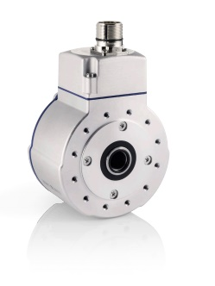
คลิ๊กเม้าส์เพื่อไปหน้าถัดไป
►►
รุ่นยอดนิยม 800 Series
XHI 861
Hollow Shaft Heavy Duty Incremental Encoder
- Ø 12 mm. , 16 mm. Hollow Shaft With Insulation
- Torque bracket 120 °
- 1…10000 PPR
- 5 V , 9…30 V dc supply
- TTL , RS422 , HTL ,HCHTL Output 3 , 6 Channel
- Radial , Axial Connector or Cable gland
- -20…80 °C
- IP67
- Option : Programmable Over Speed , ADS Online Upgrade Unit
XSI 850
Shaft Heavy Duty Incremental Encoder
- Ø 11 mm. Shaft With key
- Euro flange B10 100 mm.
- 1…10000 PPR
- 5 V , 9…30 V dc supply
- TTL , RS422 , HTL ,HCHTL Output 3 , 6 Channel
- Radial , Axial Connector or Cable gland
- -20…80 °C
- IP67
- Option : Programmable Over Speed , ADS Online Upgrade Unit
XHI 803
Hollow Shaft Heavy Duty Incremental Encoder
- Ø 12 mm. , 16 mm. Hollow Shaft With Insulation , Through-going shaft 25 mm. , 1 Inch
- Torque bracket 120 ° , 315 °
- 1…10000 PPR
- 5 V , 9…30 V dc supply
- TTL , RS422 , HTL ,HCHTL Output 3 , 6 Channel
- Radial , Axial Connector M23 or Cable gland with 4p M12
- -20…80 °C
- IP67
- Option : ADS Online , OVP

Slide 6
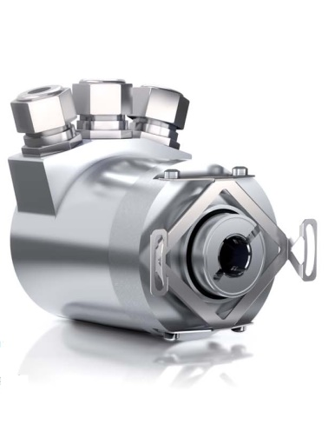
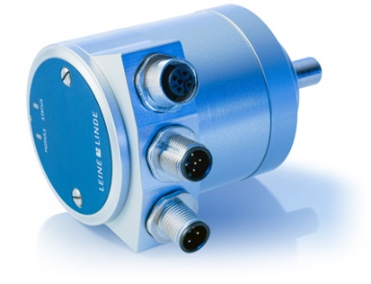
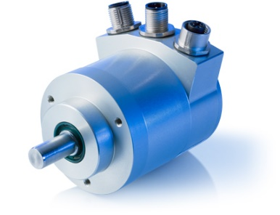
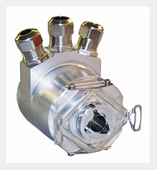
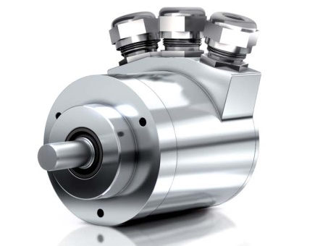



คลิ๊กเม้าส์เพื่อไปหน้าถัดไป
►►
รุ่นยอดนิยม 600 Series
RSA 607 , 608
Rotary Absolute Encoder
RHA 607 , 608
Rotary Absolute Hollow Shaft Encoder

Slide 7
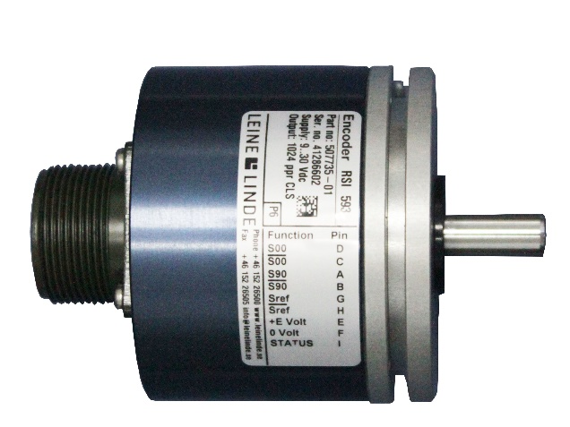
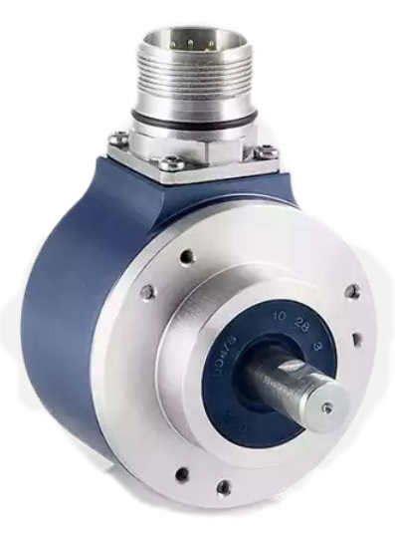
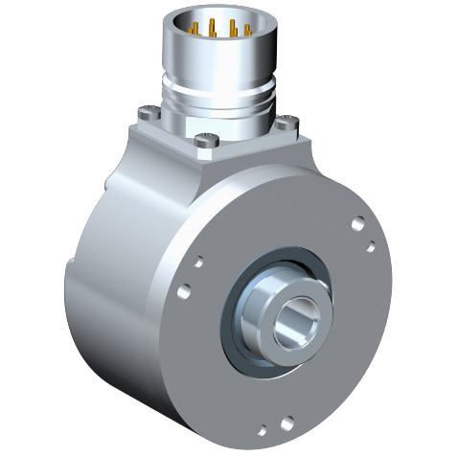
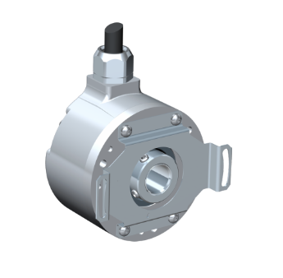
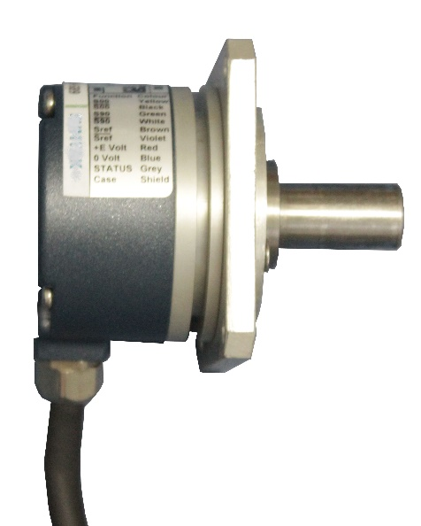
คลิ๊กเม้าส์เพื่อไปหน้าถัดไป
►►
รุ่นยอดนิยม 500 Series
RSI 503
>> Solid Shaft 6 , 10 mm. Round or with face
>> 6 short-circuit protected
outputs
>> IP 67 at housing,
IP 66 at shaft inlet
>> 5 V dc. or 9...30 V dc.
>> Robust housing for harsh
environment
>> Shock and vibration
protected
Suitable applications:
>> Standard to demanding
industrial applications
RSI 593
>> Electrical interfaces:
Current Limited Source
PTC Protected Source
>> IP 67 at housing,
IP 66 at shaft inlet
>> 9...30 V dc.
>> Robust housing for harsh
environment
>> Shock and vibration
protected
Suitable applications:
>> Standard to demanding industrial applications
RHI 503
>> Hollow shaft and Through going shaft size 8 , 10 ,12 ,14 mm.
>> 6 short-circuit protected outputs
>> IP 67 at housing , IP 66 at shaft inlet
>> 5 V dc. or 9...30 V dc.
>> Robust housing for harsh environment
>> Shock and vibration protected
Suitable applications:
>> Standard to demanding industrial applications
RSI 505
>> Robust encoder with solid shaft
>> Short-­circuited protected outputs
>> IP67 at housing, IP66 at shaft inlet
>> Dimensions according to imperial standards ( Square flange )

Slide 8
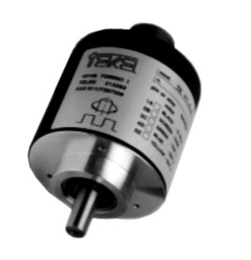
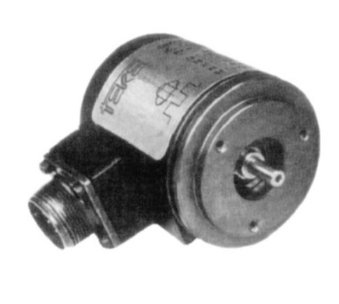
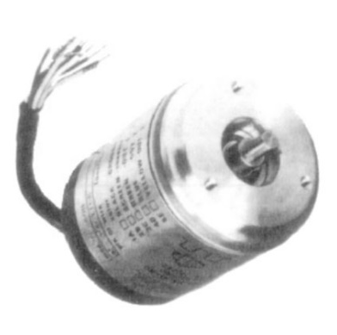
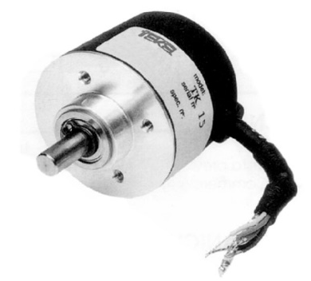
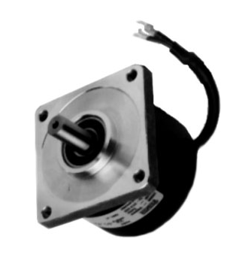
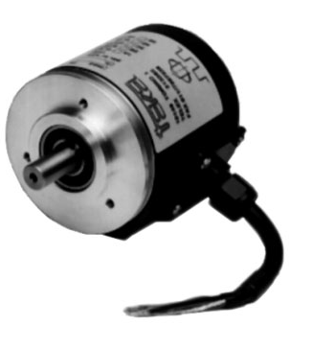
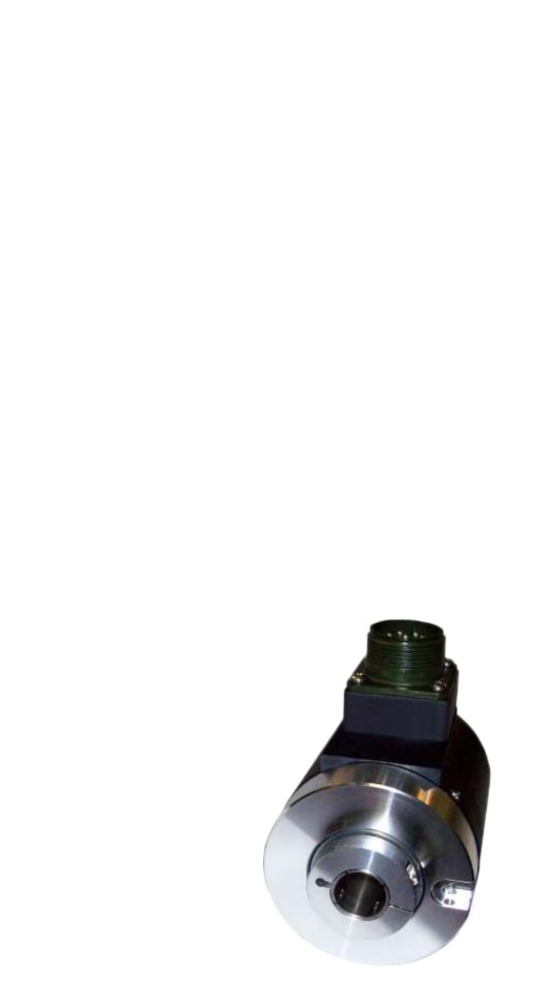
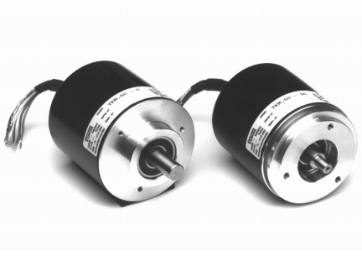
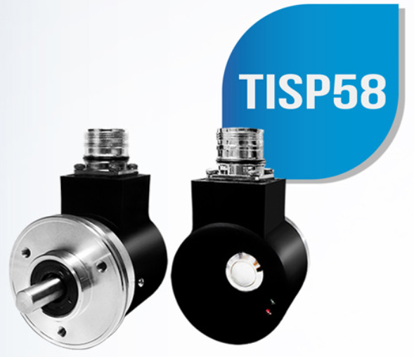
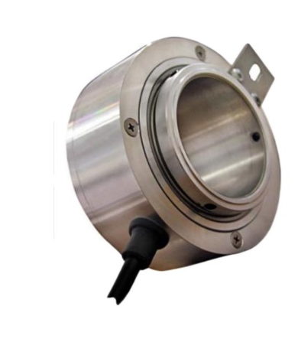
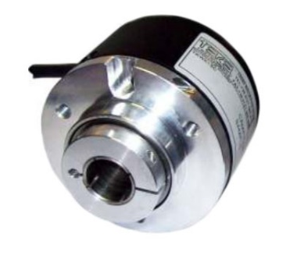
คลิ๊กเม้าส์เพื่อไปหน้าถัดไป
►►
ITALSENSOR TEKEL เป็น Encoder ที่ผลิตขึ้นในประเทศอิตาลี ถูกพัฒนาและวิจัยเพื่อให้ได้ Encoder มาใช้งานได้เหมาะกับประเภทเครื่องจักรในงานอุตสาหกรรมแบบต่างๆ โดดเด่นในเรื่องของความหลากหลายของรูปลักษณ์และขนาดของตัว Encoder อีกทั้งยังมี Encoder แบบพิเศษ ที่สามารถโปรแกรมเปลี่ยนแปลงคุณสมบัติทางไฟฟ้าได้
TK15 , TK38
TK20 , TK25
TK 40
TK 45
TK 50
TK 60
TKW 315
TKW 615
TSW 80
TKM 60 P

Slide 9
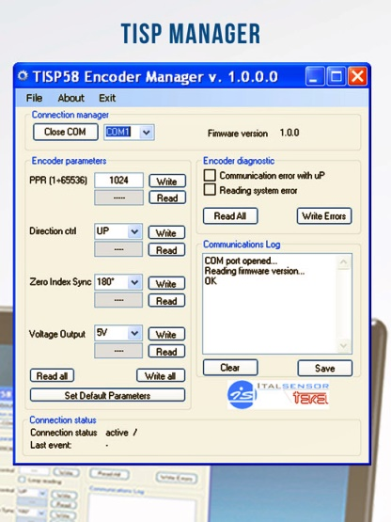
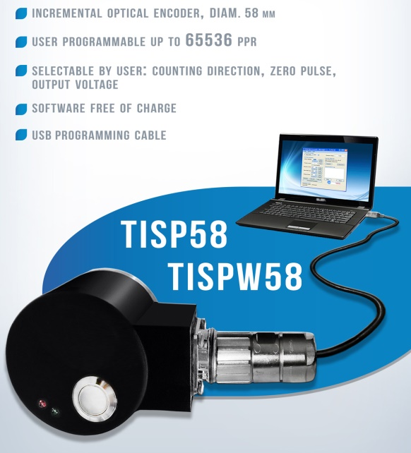
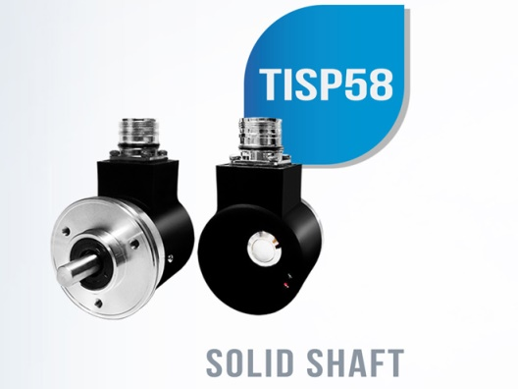
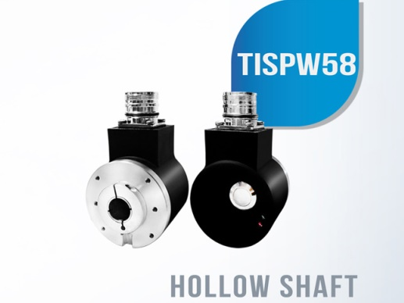
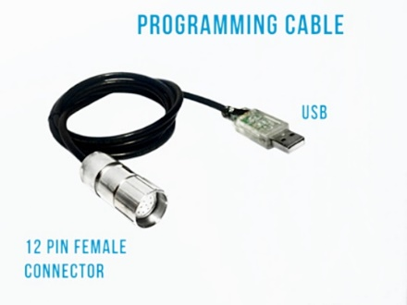

คลิ๊กเม้าส์เพื่อไปหน้าถัดไป
►►
ITALSENSOR TEKEL มี Encoder ที่มีความพิเศษ นั่นคือสามารถปรับเปลี่ยนแปลงคุณสมบัติทางไฟฟ้าของตัวเอง ให้เป็นไปตามความต้องการของผู้ใช้งาน โดยเฉพาะอย่างยิ่งจำนวน PPR และ Output Voltage
สามารถโปรแกรม PPR สูงสุดถึง 65536 PPR
โปรแกรมทิศทางการหมุน , Ch.Z , Output

Slide 10
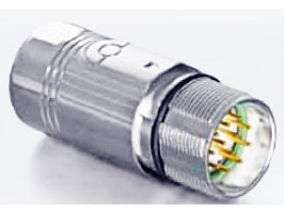
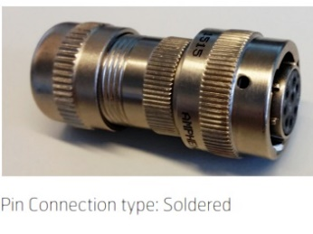
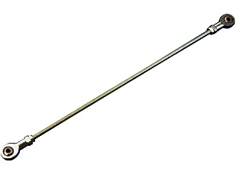
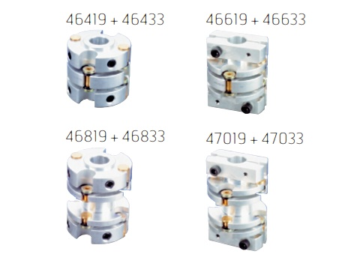
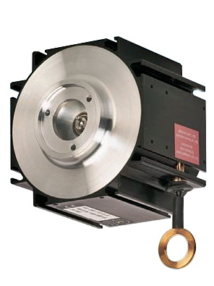
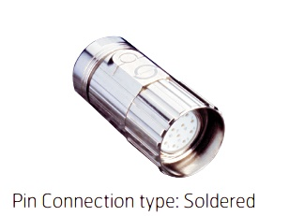
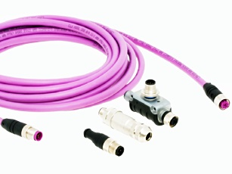
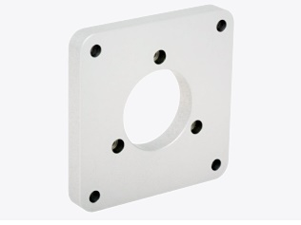
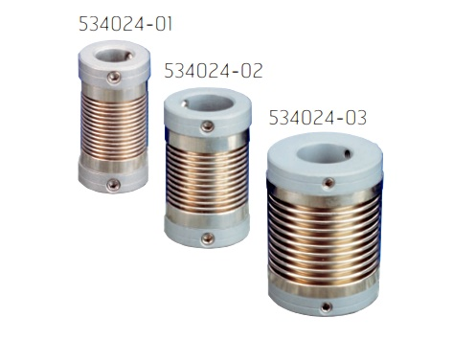











ENCODER ACCESSORY & COUPLING
บริษัทยังนำสินค้าที่ใช้งานเกี่ยวข้องกับ Encoder เข้ามาจำหน่ายควบคู่ไปด้วย เพื่อตอบสนองต่อความต้องการและเพิ่มความสะดวกสบายให้กับผู้ใช้งาน เข้ามาสอบถามและจบการซื้อขายได้ตามต้องการในที่เดียว
สนใจสินค้ากรุณาติดต่อ บริษัท ทีอาร์เอส คอนโทรล จำกัด
เปิดทำการ จันทร์ – ศุกร์ เวลา 8.00 – 17.00 น.
โทรศัพท์ 02 570 6172 – 3
โทรสาร 02 940 3822
อีเมล์ sales@trscontrol.co.th www.trscontrol.co.th
ติดต่อสอบถามด่วน 081 905 1378 คุณสงัด ยาดิบ
089 933 6289 คุณสมชาย ชิดเชื้อ

